Slide 1

主讲人 高星
Assembly Language
Programming

Slide 2

课程介绍
专业基础课
计算机组成技术的一个部分
软件开发的一个组成部分
一种低级语言的程序设计
高级语言程序设计的扩展

Slide 3
相关课程
先修课
  高级语言程序设计
后续课
  数字电路
  计算机组成原理
  接口技术
  计算机体系结构
  嵌入式系统、单片机技术、计算机外设、计算机控制

Slide 4
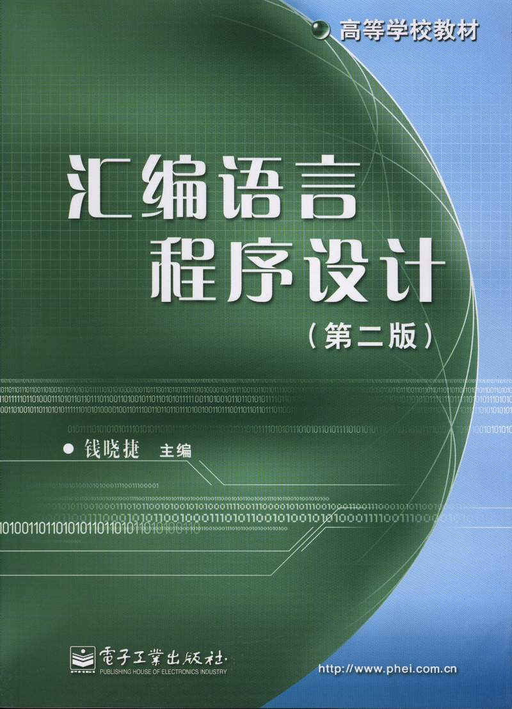
使用教材
参考书：
The Art of Assembly Languag
IBM-PC汇编语言程序设计（第二版） 沈美明、温冬蝉编，清华大学出版社
《汇编语言》 王爽 ，清华大学出版社
《IBM PC Assembly Languange and Programming—Fifth Editon》Peter Abel 人民邮电出版社
《Windows环境下32位汇编语言程序设计》罗云彬 电子工业出版社
《Windows环境下汇编语言程序设计》 蓝锯成、肖金秀 机械工业出版社

Slide 5

教学内容
第1章 汇编语言基础知识
第2章 8086的指令系统
第3章 汇编语言程序格式
第4章 基本汇编语言程序设计
第5章 高级汇编语言程序设计
第6章 32位指令及其Windows编程
第7章 汇编语言与C/C++的混合编程

Slide 6
教学特点
采用最新汇编程序MASM 6.1x/TASM
采用简化段定义源程序格式
强调对基本指令的理解和掌握
重点介绍汇编系统和伪指令的基本内容
强调上机实践，要求熟练进行编程和调试
运用多媒体教学手段

Slide 7
教学要求
课堂上注意听讲、重要的是理解
部分补充例题等内容需要笔记
课堂外一定要看书复习或预习、完成作业
充分利用上机时间、多编程练习

Slide 8
考核要求
考试成绩（课堂教学内容）
50％
实验成绩（出勤及编程情况）
30％
平时成绩（作业等学习情况）
20％

Slide 9
答疑
地点： 海韵园A303-A
时间： 待定联系方式：
  电话：13616052290
  Email:gaoxing@xmu.edu.cn

Slide 10

请提宝贵意见和建议
Feel free to express yourself !

